Slide 1
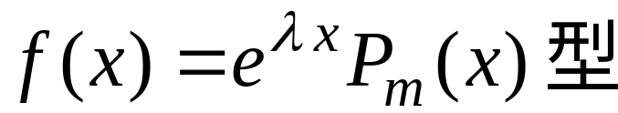
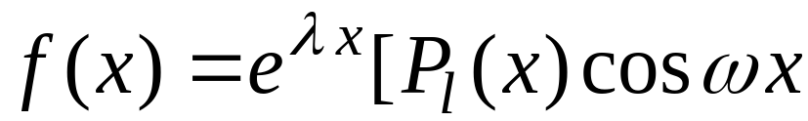
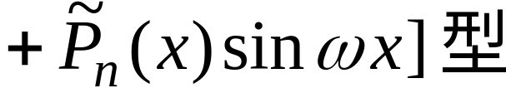
第八节
第七章
常系数非齐次线性微分方程
一、
二、

Slide 2



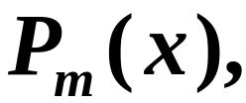
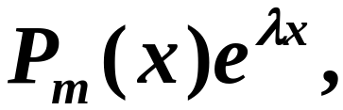
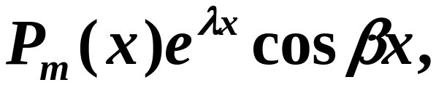
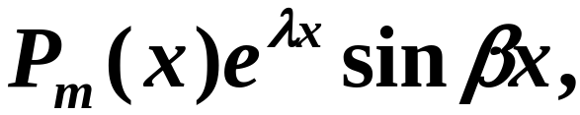
引言：
二阶常系数非齐次线性方程
对应齐次方程
通解结构
常见类型
难点：如何求特解？
方法：待定系数法.

Slide 3
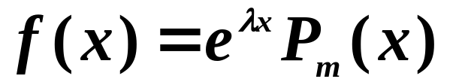
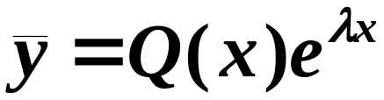



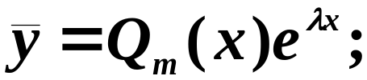





一、 型
设非齐方程特解为
代入原方程

Slide 4





Slide 5
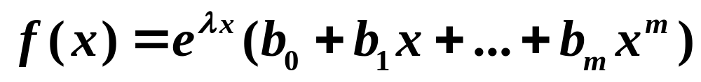
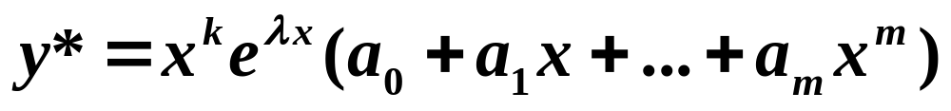
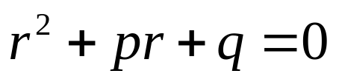
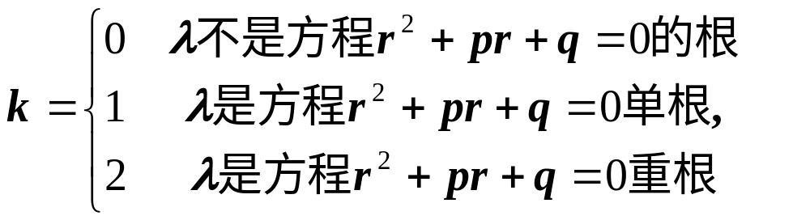
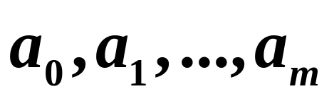
小结1 若
即：
则特解形式：
k的取值由λ与特征方程 关系而定：
通过待定系数法确定。
注意
上述结论可推广到n阶常系数非齐次线性微分方程（k是重根次数）.

Slide 6
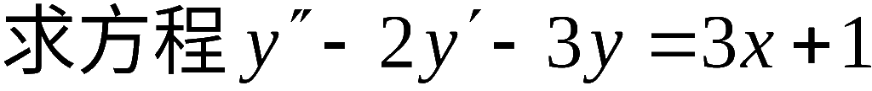
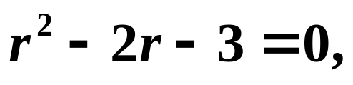
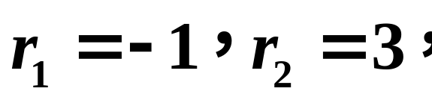

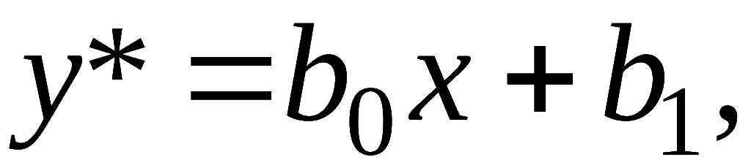
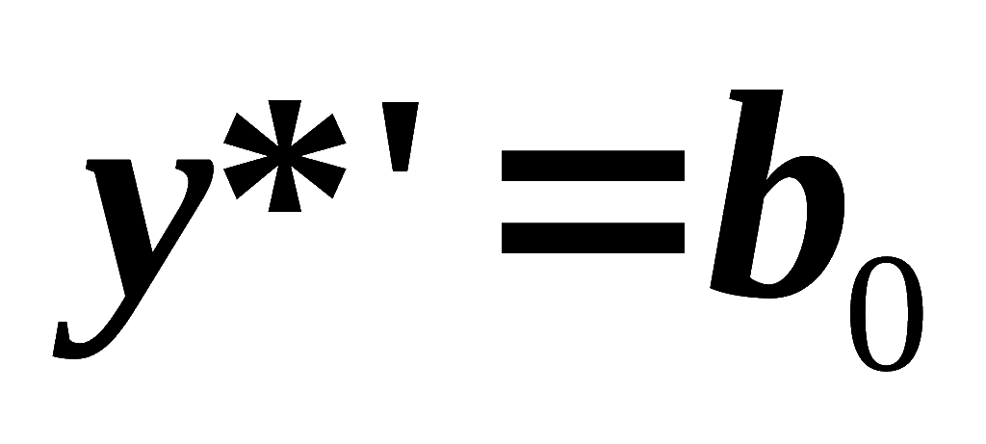
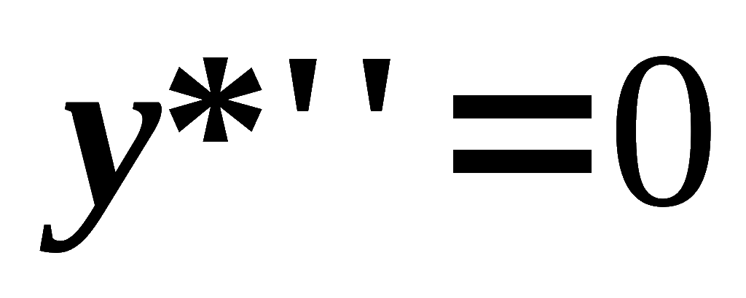
例1.
的一个特解.
解
特征方程
特征根
不是特征根
∴ 设特解为
则

Slide 7
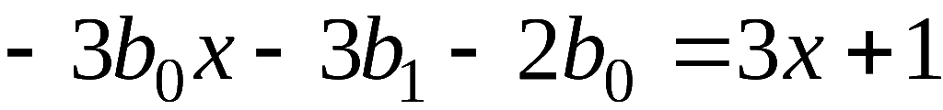

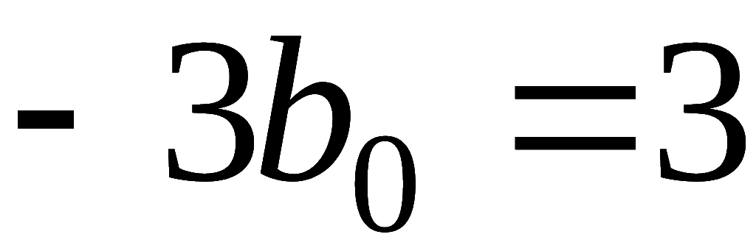
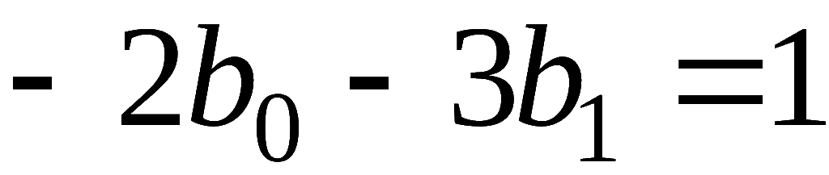
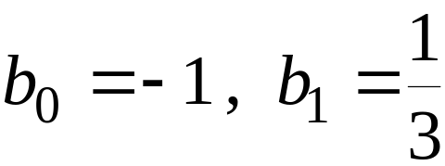
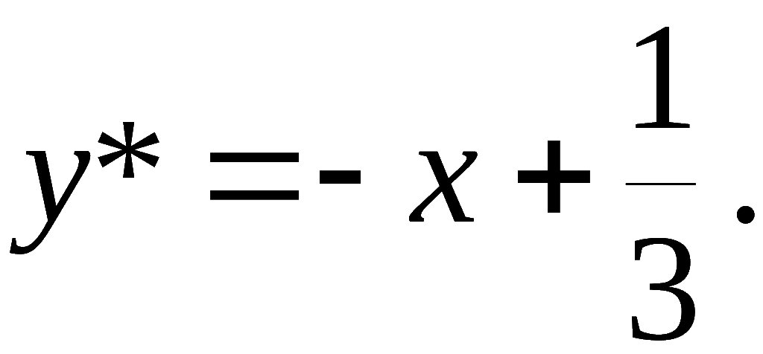
代入方程 :
比较系数, 得
于是所求特解为

Slide 8




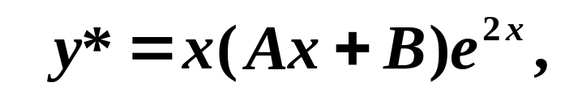
例2
解
（1）求对应齐次方程的通解
特征方程
特征根
对应齐次方程通解
（2）用待定系数法求原方程的一个特解
是特征单根
∴ 设特解为

Slide 9
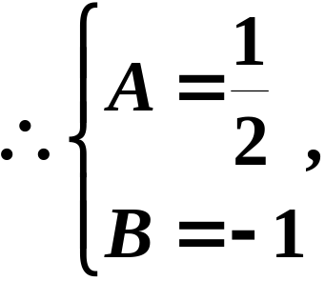

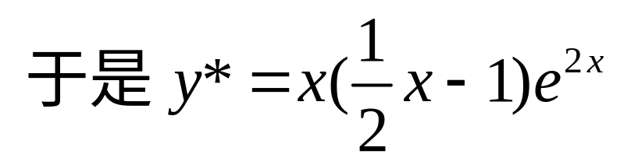
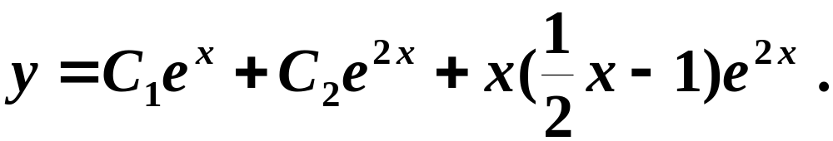
代入方程, 得
原方程通解为

Slide 10
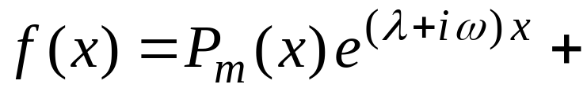
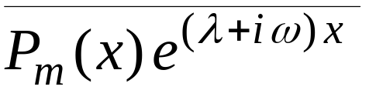
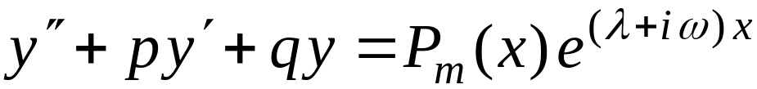

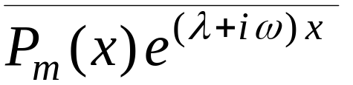
分析思路:
第一步 将 f (x) 转化为
(利用欧拉公式)
第二步 求出如下两个方程的特解
第三步 利用叠加原理求出原方程的特解
第四步 分析原方程特解的特点

Slide 11

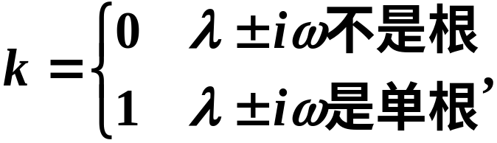
特解形式：

Slide 12
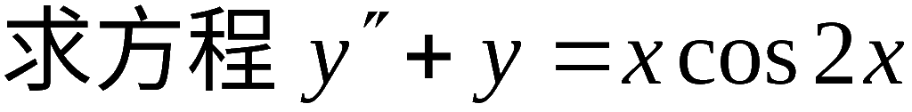
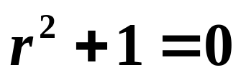
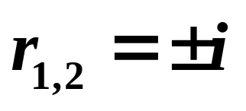
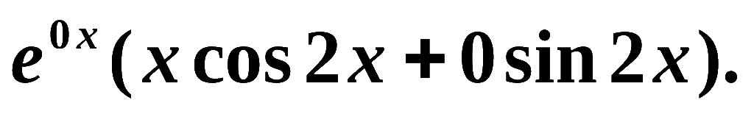


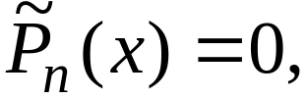
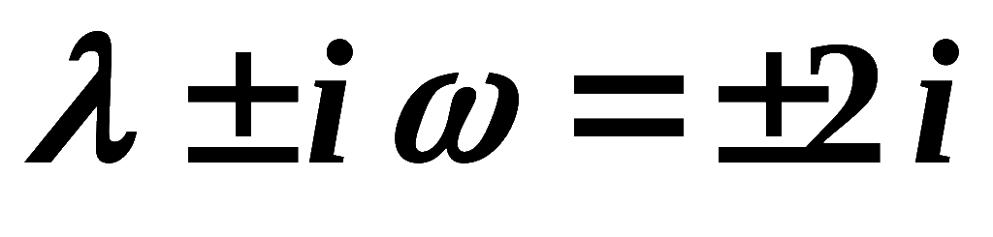
例3.
的一个特解 .
解:
特征方程
特征根
右端改写成
取m＝1
不是特征方程的根,
故设特解为

Slide 13

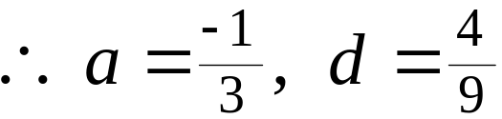




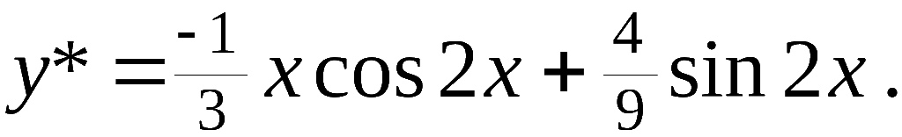
例3.
的一个特解 .
将
代入方程得
比较系数 , 得
于是求得一个特解

Slide 14
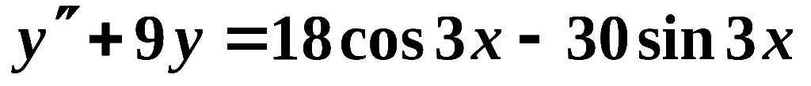
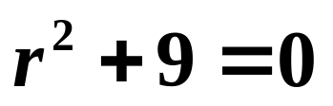
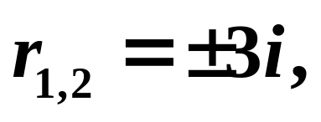
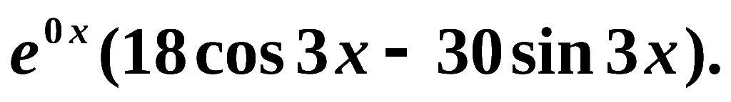
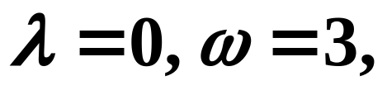
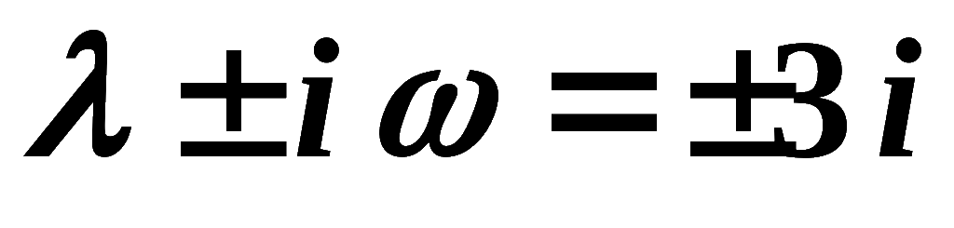
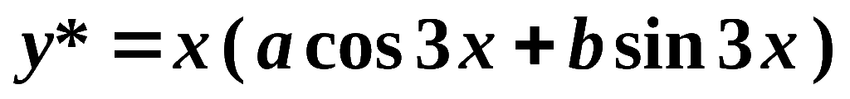
例4.求
的通解.
解:
特征方程
特征根
右端改写成
是特征方程的单根,
故设特解为

Slide 15








例4.
的通解.
代入方程:
比较系数, 得
因此特解为
所求通解为

Slide 16














例5： 写出微分方程
的待定特解的形式.
解:
设 的特解为
设 的特解为
则所求特解为
特征根
（重根）

Slide 17





练习. 设出下列微分方程的一个特解形式
（1）
（2）
（3）
（4）
（5）

Slide 18






答案：
（1）
（2）
（3）
（4）
（5）

Slide 19






内容小结
λ 为特征方程的 k (＝0, 1, 2) 重根,
则设特解为
为特征方程的 k (＝0, 1 )重根,
则设特解为
3. 上述结论也可推广到高阶方程的情形.

